Slide 1
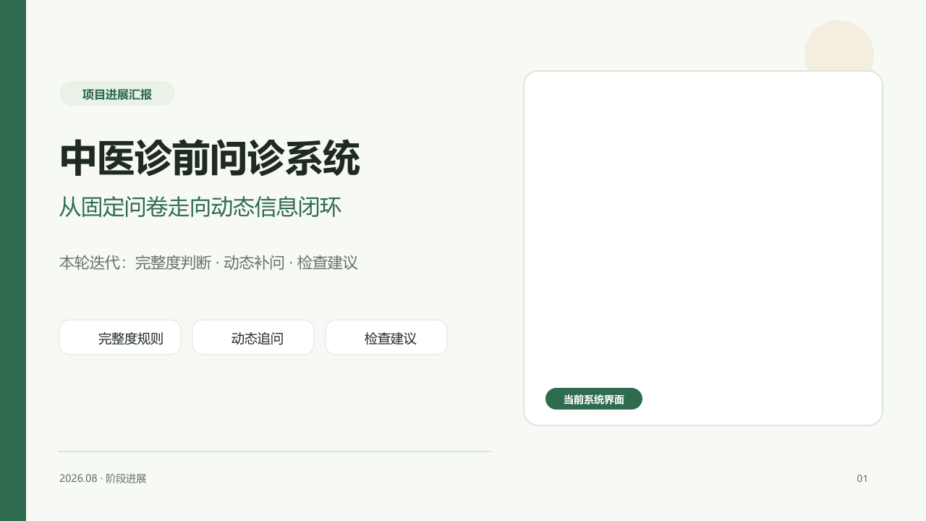
Notes:
各位老师和同学大家好，今天我汇报的是中医诊前问诊系统的最新进展。本轮迭代的核心是三个关键词：完整度判断、动态补问和检查建议。我们把系统从一个固定问卷工具，升级为能够动态识别信息缺口并主动追问的信息采集系统。

Slide 2
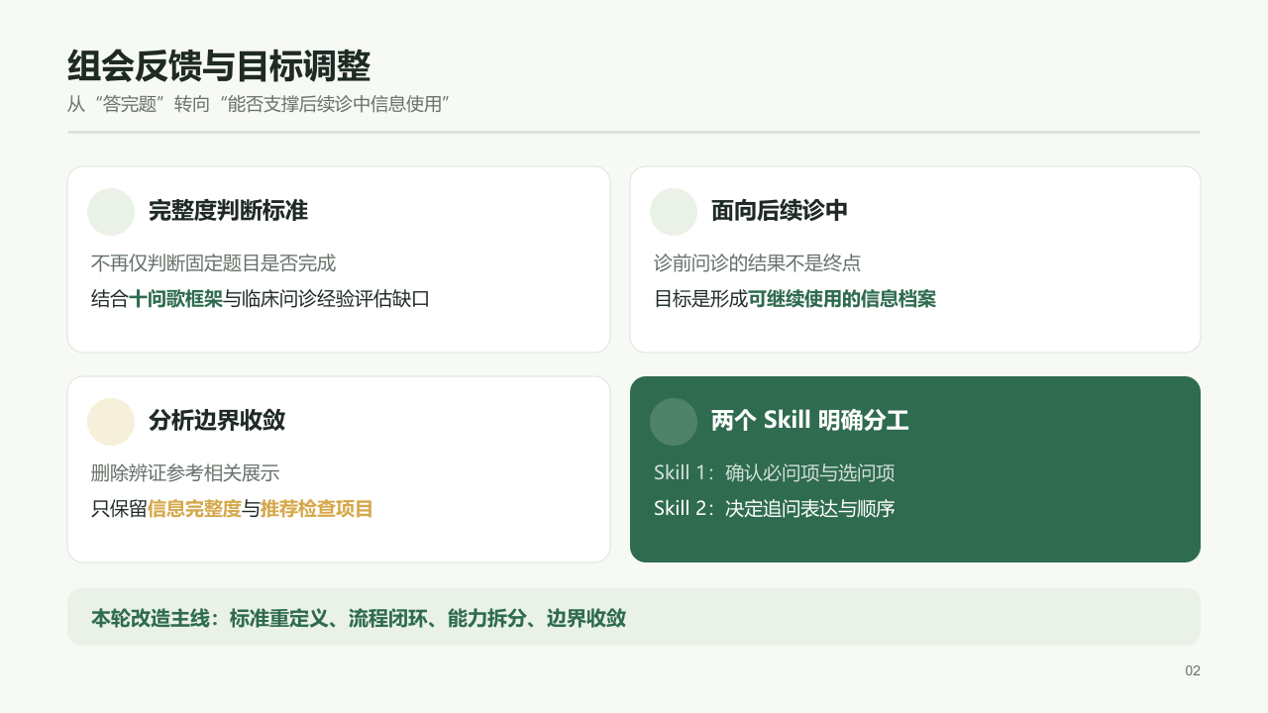
Notes:
首先回顾上一次组会的反馈。组会指出，完整度不能只判断十道固定题目是否全部回答，这太机械了。应该结合十问歌框架和中医问诊经验，判断当前采集的信息是否能支撑后续诊中使用。同时，辨证参考在诊前阶段风险太高，决定删除，只保留信息完整度和推荐检查项目。另外，将原本混在一起的能力拆分为两个职责清晰的Skill。

Slide 3
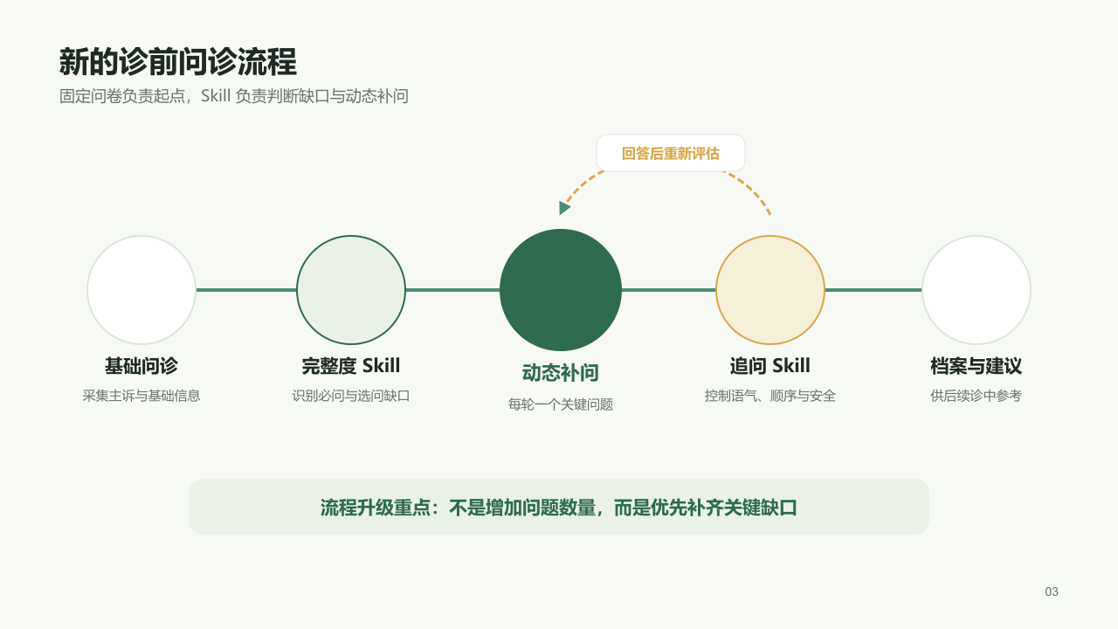
Notes:
在新的流程设计中，患者首先完成基础问诊，采集主诉和十问歌项目。然后由完整度Skill判断当前信息的缺口。如果有缺失的必问项，就进入动态补问环节。补问环节由追问Skill负责生成问题，用户回答后，不是直接结束，而是重新交回完整度Skill评估。这个回答后重新评估的闭环是本次流程升级的核心。最终产出的信息档案和检查建议可以直接供后续诊中环节参考。

Slide 4
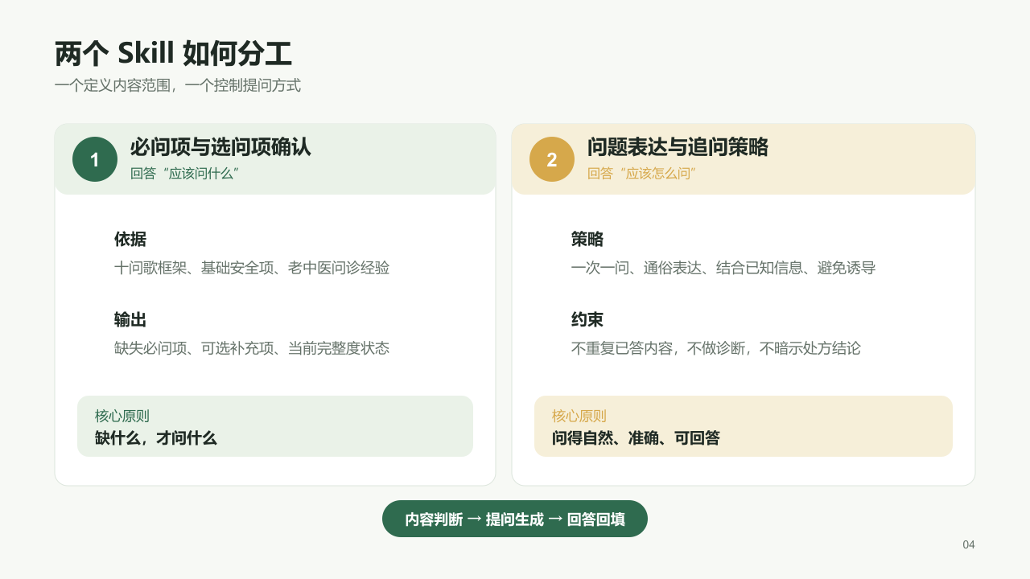
Notes:
两个Skill的分工非常明确。Skill 1，tcm-intake-checklist，回答应该问什么。它依据十问歌框架、基础安全项和老中医问诊经验，输出缺失的必问项、可选补充项和当前的完整度状态。Skill 2，tcm-questioning-guide，回答应该怎么问。它负责控制提问的语气和顺序，一次只问一个关键问题，使用通俗自然不诱导的表达，不重复已回答的内容，不做诊断，不暗示处方。两个Skill的内容合并注入一次千问模型调用。

Slide 5
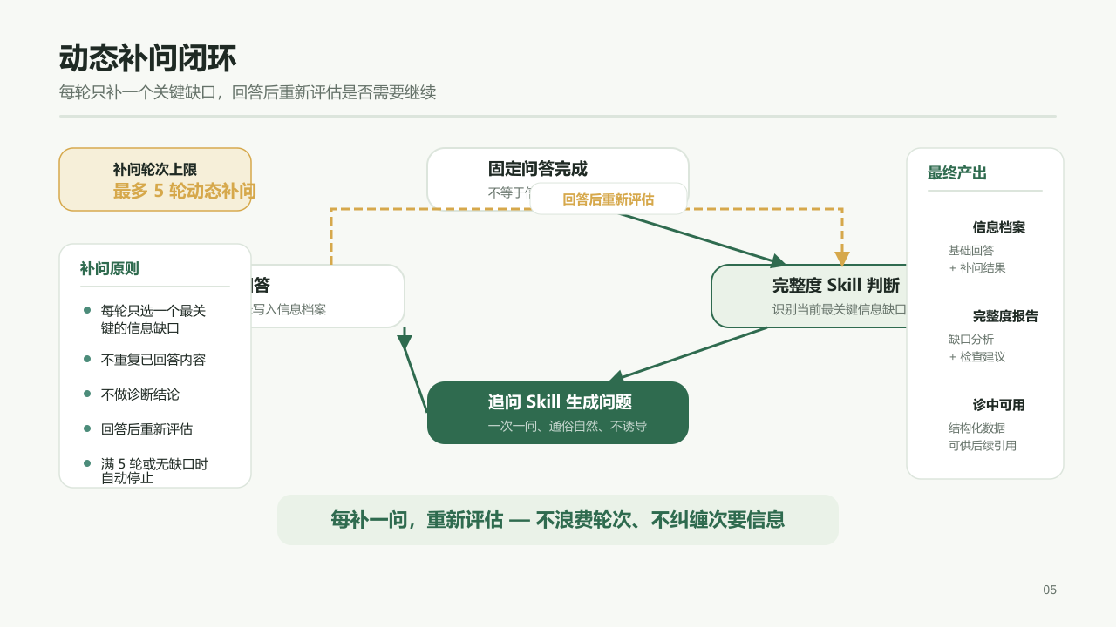
Notes:
这张图展示了动态补问的完整闭环。固定问答完成不等于信息已经完整，这是核心认识。流程从完整度Skill判断开始，识别当前最关键的信息缺口，然后由追问Skill生成一个问题。用户回答后，回答记录写入信息档案，然后重新交回完整度Skill判断。我们设定了最多5轮动态补问的上限。当完整度Skill判断不需要继续追问或者达到5轮上限时，闭环结束。

Slide 6
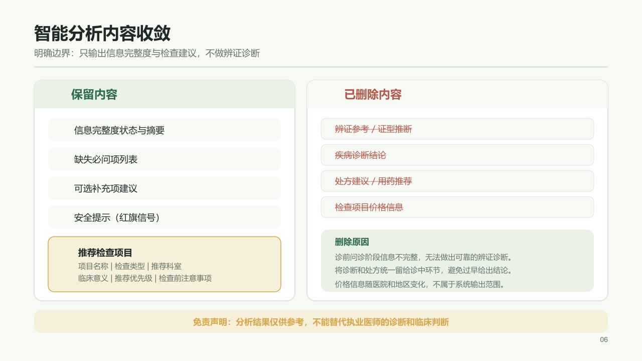
Notes:
在分析输出方面，我们做了明确的收敛。保留的内容包括：信息完整度状态、缺失必问项、可选补充项、安全提示，以及推荐检查项目。检查项目包含六个标准化字段：项目名称、检查类型、推荐科室、临床意义、推荐优先级和检查前注意事项。删除的内容包括：辨证参考、疾病诊断、处方建议和检查价格。删除这些内容的原因是：诊前问诊阶段信息不完整，无法做出可靠的辨证诊断。

Slide 7
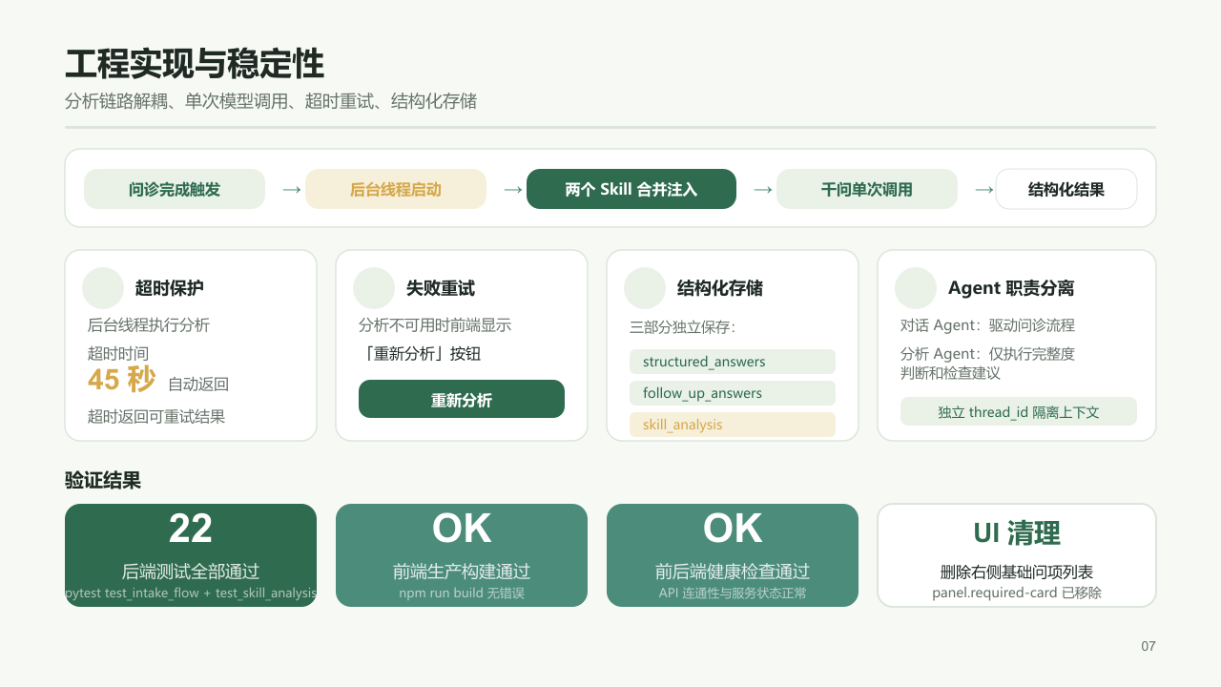
Notes:
在工程实现方面，我们做了几个关键的稳定性设计。第一，分析Agent与普通问诊Agent完全分离，各自使用独立的thread_id隔离上下文。第二，两个Skill的内容合并注入一次千问模型调用，避免多次API调用。第三，使用后台线程执行智能分析，不阻塞前端交互。第四，设置45秒超时，超时后返回可重试的结果。第五，结构化保存三部分数据：基础回答、动态补问和分析结果。验证结果显示，后端22项测试全部通过，前端生产构建通过。

Slide 8
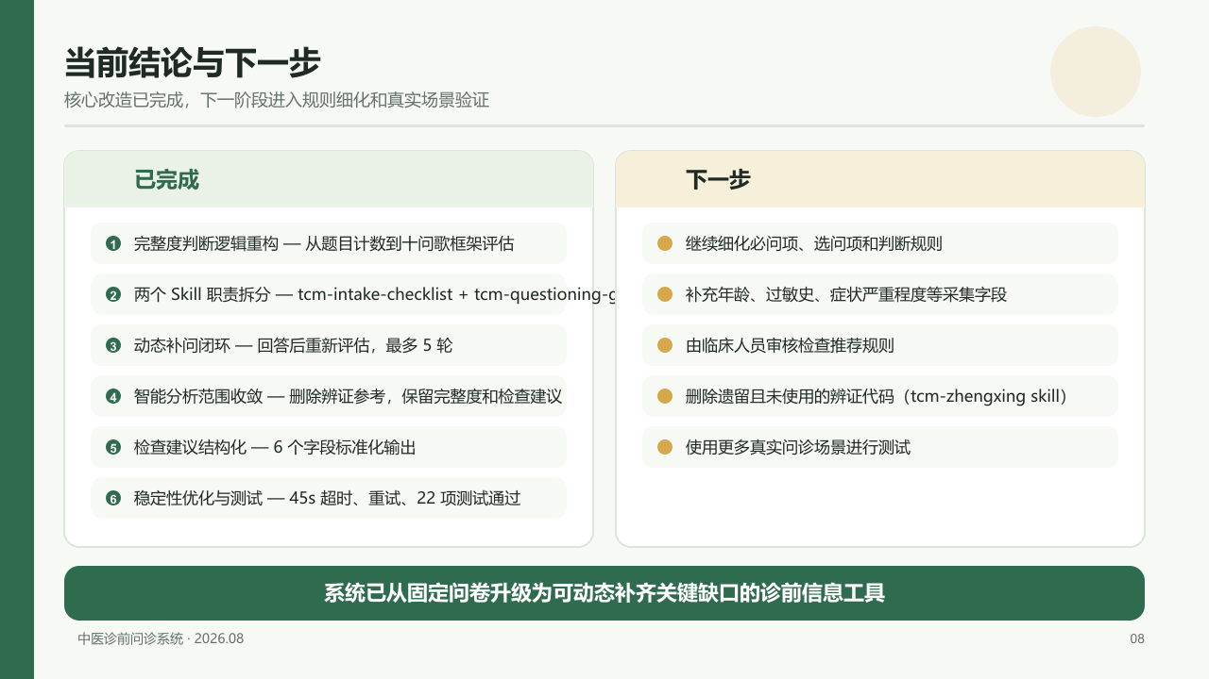
Notes:
最后总结一下。本轮我们完成了六项核心改造：完整度判断逻辑重构，两个Skill职责拆分，动态补问闭环，智能分析范围收敛，检查建议结构化，以及稳定性优化与测试。下一步的工作重点包括：继续细化必问项和选问项判断规则，补充年龄、过敏史等采集字段，由临床人员审核检查推荐规则，删除遗留未使用的辨证代码，使用更多真实问诊场景测试。总的来说，系统已经从固定问卷升级为可动态补齐关键缺口的诊前信息工具。谢谢大家，欢迎提问。

